Slide 1
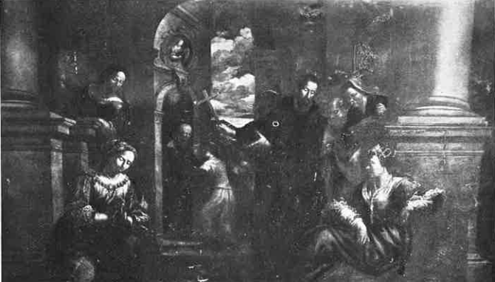

Slide 2
Roncalli visita a Somasca la stanza in cui morì San Girolamo

Slide 3
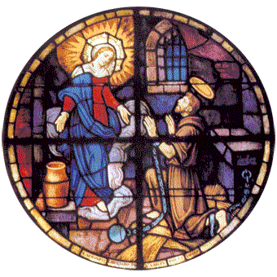

Slide 4
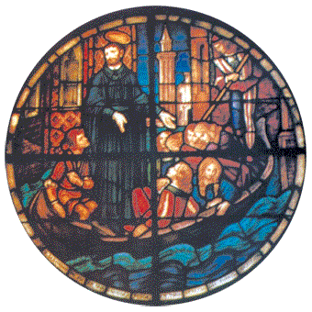

Slide 5
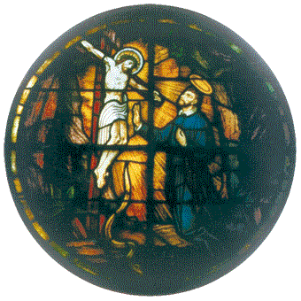

Slide 6
